Slide 1
ĐẠI CƯƠNG GÃY XƯƠNG
TS.BS Lê Ngọc Quyên
Ths.BS Lê Hoàng Trúc Phương

Slide 2

Case 1

Slide 3
BN nữ, 62 tuổi nhập viện vì đau cổ tay phải sau té chống tay do tai nạn giao thông cách 20 giờ.
Thăm khám bệnh nhân thấy vận động và cảm giác các ngón tay bình thường, mạch quay và trụ rõ.
Sinh hiệu:
Mạch: 80 l/p
Huyết áp: 120/80 mmHg
Nhịp thở: 20l/p
Nhiệt độ: 37 độ

Slide 4
Các câu hỏi được đặt ra trước bệnh nhân này là gì?
Tại sao?

Slide 5
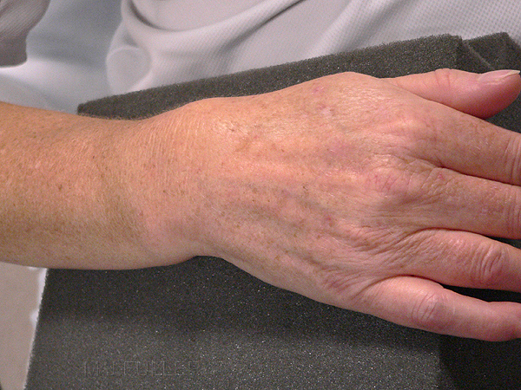
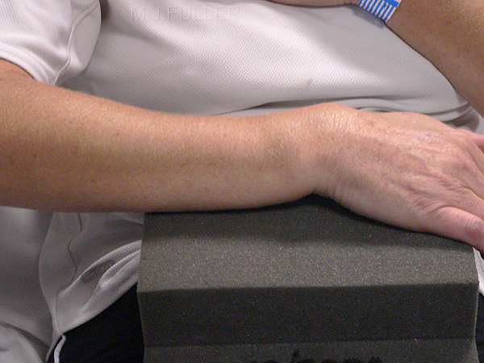
Mô tả các dấu hiệu bất thường?

Slide 6

Các dấu hiệu mô tả trên đủ để chẩn đoán chưa?
Bạn có biết dấu hiệu nào khác không?
Giá trị của các dấu hiệu này?

Slide 7

Căn cứ vào yếu tố nào để chẩn đoán chấn thương năng lượng cao hay thấp?
Phân loại tổn thương mô mềm trên bệnh nhân này?

Slide 8
Đề nghị cận lâm sàng gì giúp
xác định chẩn đoán?

Slide 9
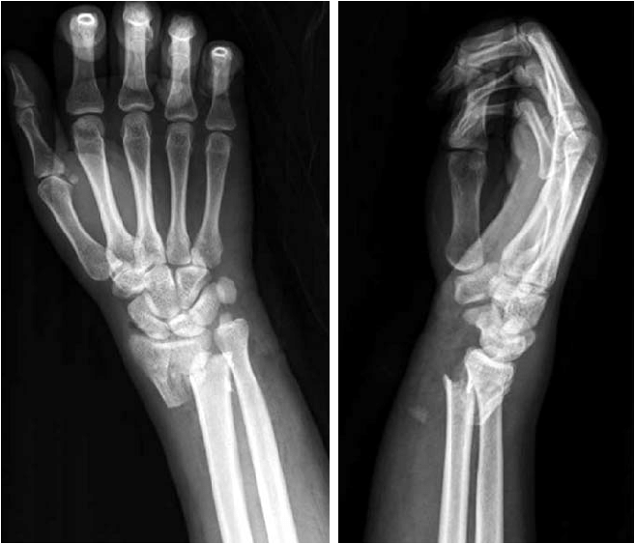
X QUANG
Nêu các bước đọc phim XQ
Hãy đọc phim XQ của BN này?

Slide 10
Phân loại gãy xương này theo AO?
Ý nghĩa của phân loại?

Slide 11


Chẩn đOÁN xác ĐỊNH?
KẾ HOẠCH ĐIỀU TRỊ

